Slide 1


TOI推廣計畫
解題-運送隕石
Icon made by Kiranshastry from www.flaticon.com

Slide 2
題
目
OI國的科學家使用了特殊儀器捕捉了N顆隕石，準備運送回實驗室，途中要經過一座橋，科學家擔心橋的耐重力不足。
除此之外，科學家有M顆炸彈，每顆炸彈均可以使一顆隕石等分為兩顆重量相同的小隕石，為了安全，每一次的爆破只能使用一顆炸彈。舉例而言：如果N=1，M=3，隕石的重量為16單位重，第一次爆破將隕石分為2顆8單位重的隕石，之後分別對那兩顆隕石再進行一次爆破，最後得到4顆4單位重的隕石。
如果貨車一次只能運送一顆隕石，科學家想儘量最小化每次運送隕石重量的最大值，以免橋梁崩塌。請寫一個程式算出答案。

Slide 3
輸入格式
第一行有兩個正整數N和M (1 ≤ N, M ≤ 10⁵)，分別表示N顆隕石、M顆炸彈。第二行有N個正整數A₁, …, A_{N}(1 ≤ A₁, …, A_{N} ≤ 10⁹)，皆以一個空白隔開，表示N顆隕石的重量。
輸出格式
請在一行中輸出1個正整數C，表示最小化每次運送隕石重量的最大值，所以如果原始答案為浮點數，請無條件進位至整數位。
輸入範例1 1 3 4 | 輸出範例1 1
輸入範例2 4 3 2 5 7 30 | 輸出範例2 8

Slide 4

解題重點:
1. 重點一(解法1)
貪心法
2. 重點二(解法2)
對答案二分搜
Icon made by smalllikeart from www.flaticon.com

Slide 5
貪心法 (解法1)
建構一個優先佇列，每一次找最大重量的隕石，然後將重量減半，push兩次元素進去，最多執行M次。
簡單說明：因為我們的目的是要將最大值最小化，所以如果我們不是挑出當前最大值出來，那麼最大值「不會改變」。

Slide 6
對答案二分搜 (解法2)
因解答介於[1, 10⁹]，因此無法使用O(N)的方式慢慢求解。
但是解答不難發現有單調性質，就是如果要使最大值最小化就要用掉比較多的炸彈。
所以可以建立一個函數can(x) : 請問最大值不超過x是否有解？如果無解(要使這個條件成立需要耗費超過M顆炸彈)，左界提高，否則右界下降，逐步逼近。

Slide 7
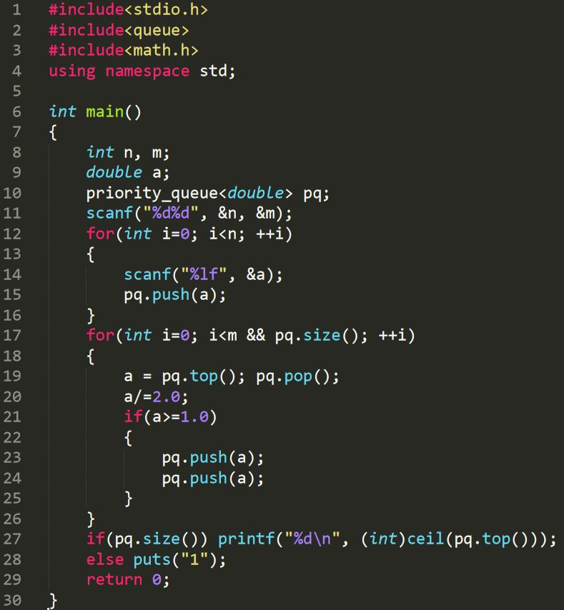
範例程式

